Slide 1


НАЦИОНАЛЬНЫЙ ПРОЕКТ
КУЛЬТУРА

Slide 2
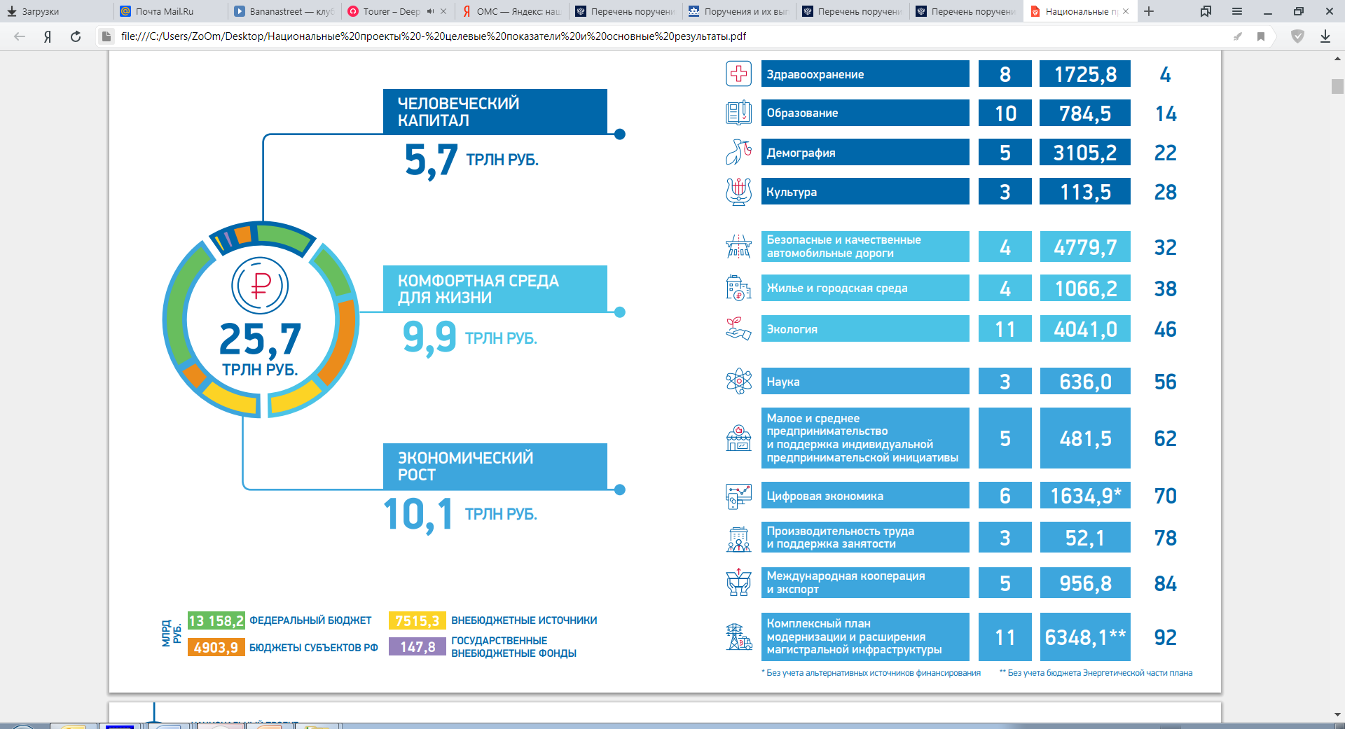




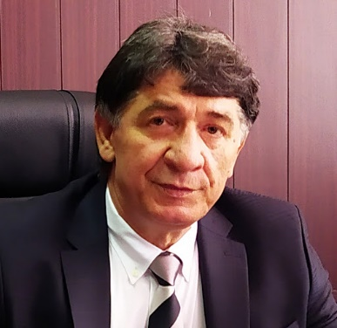
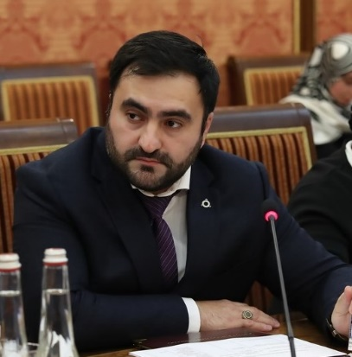
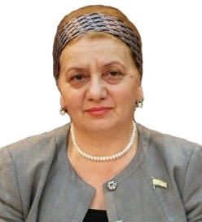

Региональный проект КУЛЬТУРА
СРОК РЕАЛИЗАЦИИ: 01.01.2019 - 31.12.2024
Федеральные проекты в которых участвует Республики Ингушетия
1. Культурная среда
67 447.20
2. Творческие люди
263.16
67 447 .20
тыс. руб.
3. Цифровая культура
-
БЮДЖЕТ НАЦИОНАЛЬНОГО ПРОЕКТА
67 447.20 тыс. руб.
ИСТОЧНИКИ ФБ –60 788.20 тыс. руб.
РБ – 1 608,50 тыс. руб.
КУРАТОР
Заместитель Председателя Правительства РИ
АМРИЕВА М. С.
РУКОВОДИТЕЛЬ
Министр культуры и архивного дела РИ
ДЗЕЙТОВ Т. М-Г.
АДМИНИСТРАТОР Заместитель министра культуры РИ
ТАРКОЕВ Р. Р.
45

Slide 3
Национальный проект «Культура»
Федеральные проекты
Региональные проекты
1. Культурная среда
2. Творческие люди
3. Цифровая культура
1. Культурная среда
2. Творческие люди
3. Цифровая культура
46

Slide 4
Финансовое обеспечение проекта «Культура»
Наименование регионального проекта | Всего (тыс. руб.) | ФБ (тыс. руб.) | РБ (тыс. руб.) | Примечание
Культурная среда | 67 447.20 | 60 788,30 | 1 608,50
Творческие люди | 263,16 | 250,00 | 13,16
Цифровая культура | - | - | -
ИТОГО: | 67 71 0,36 | 61 038,3 | 1621,66
47

Slide 5
Национальный проект «Культура» содержит в себе следующие основные задачи и цели в 2021 году
Наименование показателя | Количество (шт.) | Количество мест | Местонахождение объекта
Культурная среда (строительство культурно-досуговых учреждений в сельской местности) | 2 | 430 | Театр юного зрителя на 250 мест в г. Назрань. Детская школа искусств на 180 мест в г. Назрань
Творческие люди (количество специалистов прошедших повышение квалификации с нарастающим итогом) | 223 | -
Количество поддержанных творческих инициатив и проектов | 4 | -
Количество волонтеров, вовлеченных в программу «Волонтеры культуры» (чел.) (нарастающим итогом) | 136 | -
Цифровая культура | - | - | -
48

Slide 6
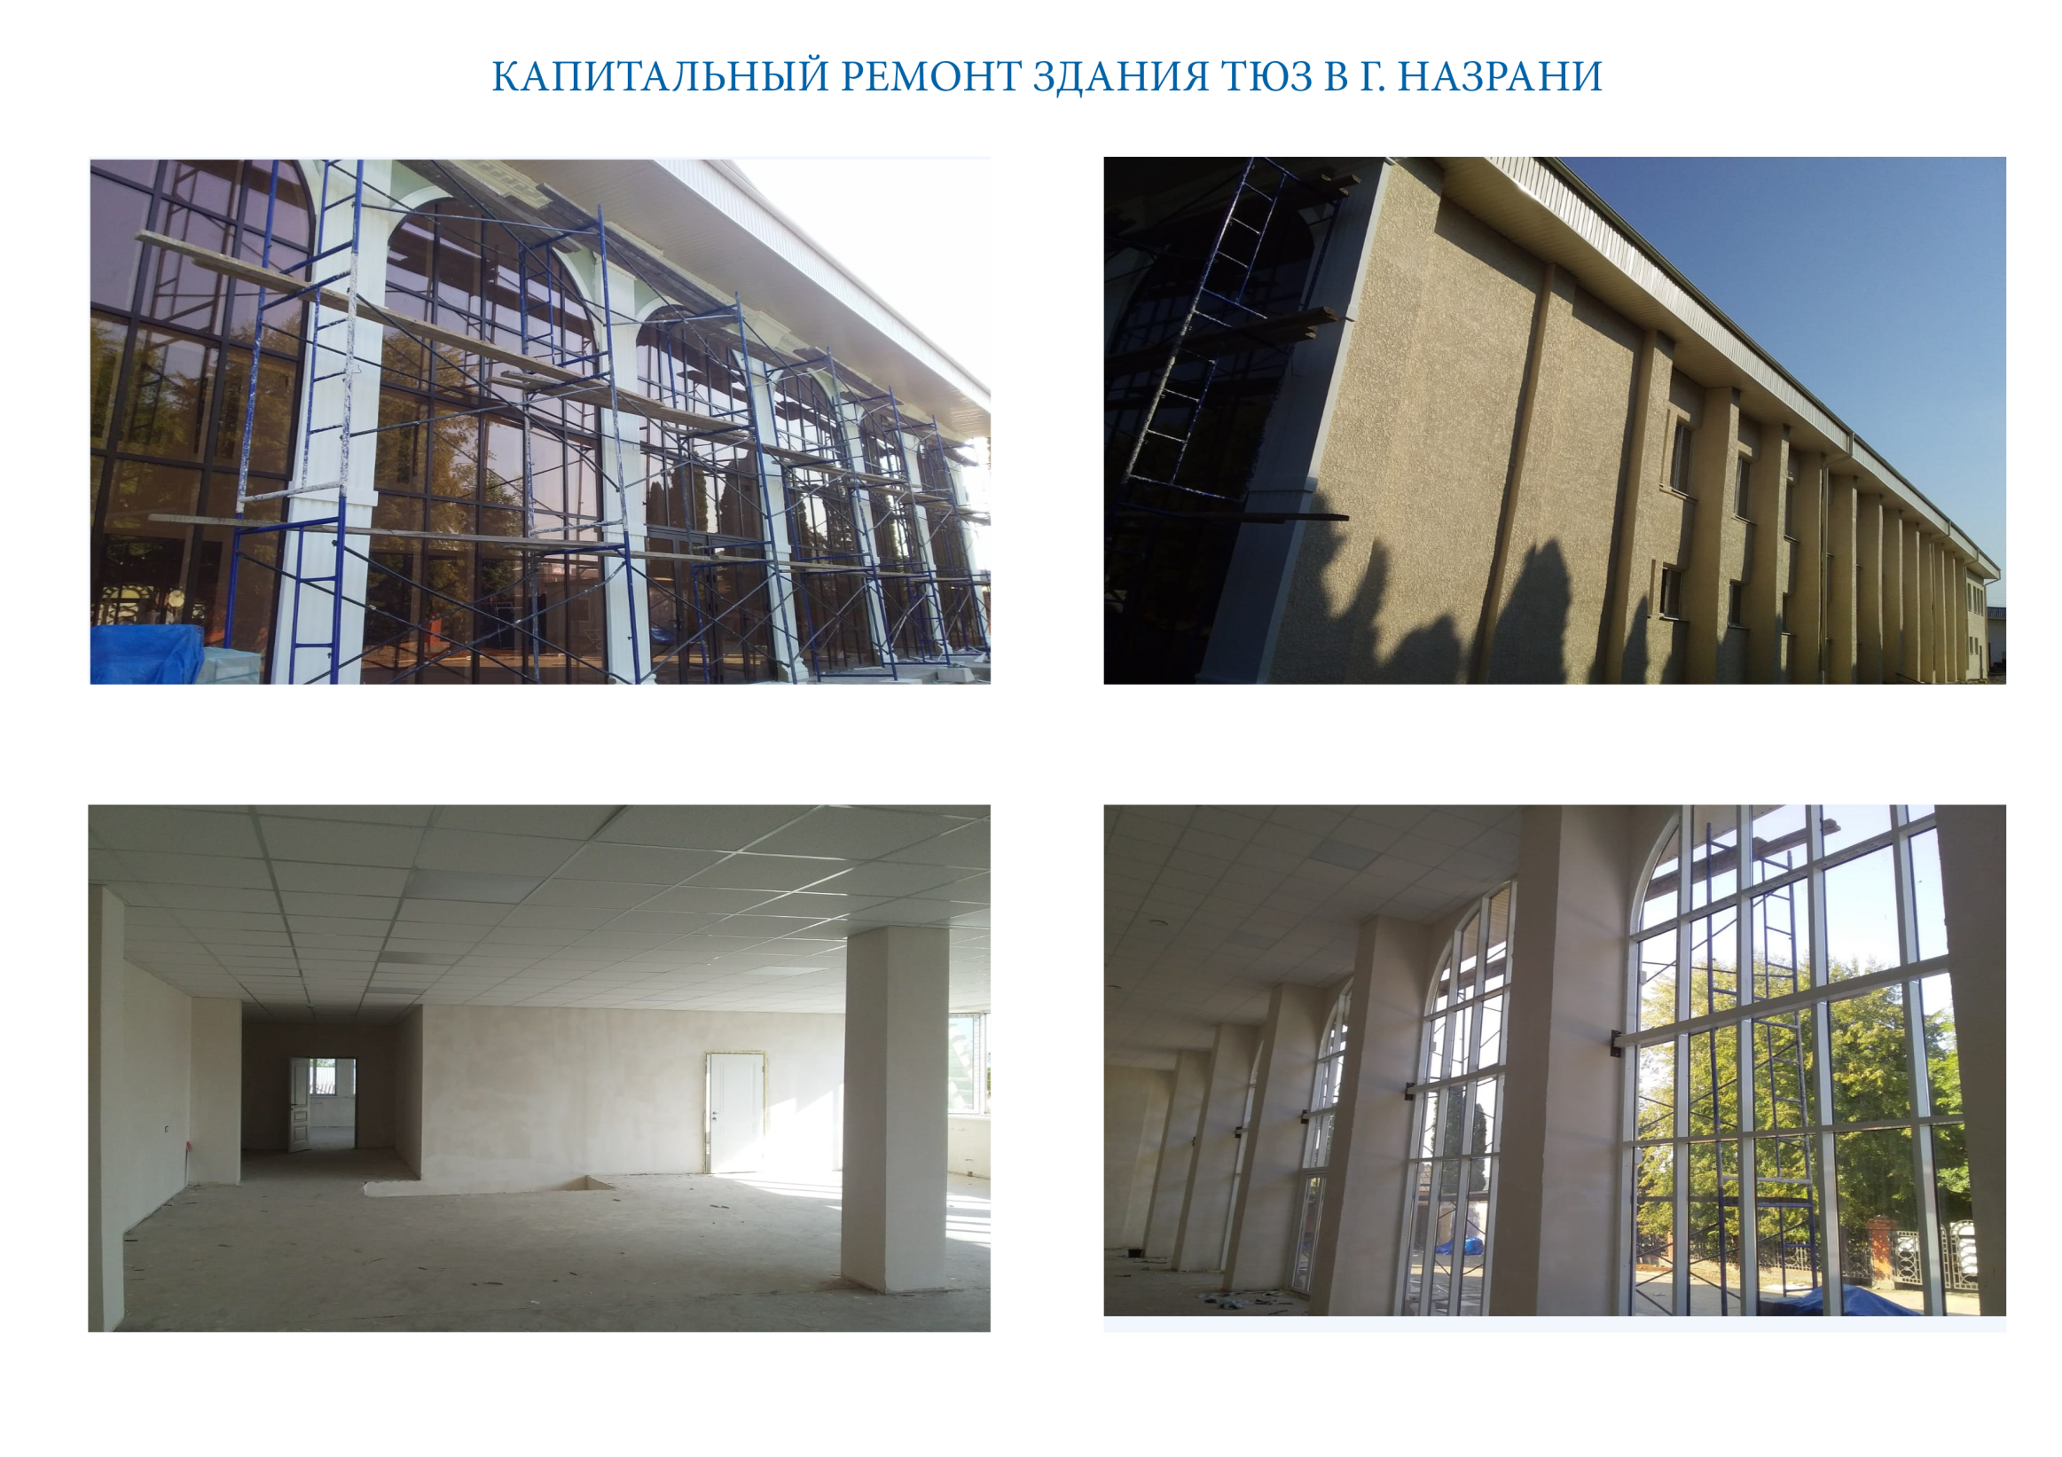

Slide 7
РЕСПУБЛИКА ИНГУШЕТИЯ
Национальный проект Культура
Целевые показатели и основные результаты
Региональный проект «Культурная среда»
Количество организаций культуры, получивших современное оборудование (ед.) (нарастающим итогом)
2. Количество созданных (реконструированных) и капитально отремонтированных объектов организации культуры (ед.) (нарастающим итогом
Базовое значение 0
Базовое значение
10,0000
2019
24,0000
2019
0,0000
29,0000
2020
1,0000
2020
2021
31,0000
2021
1,0000
31,0000
2022
2,0000
2022
2,0000
2023
31,0000
2023
2024
31,0000
2024
3,0000

Slide 8
РЕСПУБЛИКА ИНГУШЕТИЯ
Национальный проект Культура
Целевые показатели и основные результаты
Региональный проект «Творческие люди»
Количество специалистов, прошедших повышение квалификации на базе Центров непрерывного образования
2. Количество поддержанных творческих инициатив и проектов
Базовое значение 0
Базовое значение 0
2019
2019
0,0000
50,0000
2020
0,0000
2020
118,000 0
223,000 0
2021
4,0000
2021
2022
8,0000
2022
327,000 0
432,000 0
2023
12,0000
2023
2024
12,0000
2024
536,000 0
3. Количество волонтеров, вовлеченных в программу «Волонтеры культуры» (чел.) (нарастающим итогом
Базовое значение 0
2019
34,0000
2020
85,0000
2021
136,000 0
2022
204,000 0
2023
272,000 0
2024
340,000 0

